Slide 1
백트래킹 기법
모두를 위한 알고리즘
김종완 강사

Slide 2
알고리즘 연습 방법
1. 연습장과 펜을 준비하자.
2. 알고리즘 문제를 읽고 분석
3. 간단하게 테스트용으로 매우 간단한 경우부터 복잡한 경우 순서대로 생각해보면서,
연습장과 펜을 이용하여 알고리즘을 생각해본다.
4. 가능한 알고리즘이 보인다면, 구현할 알고리즘을 세부 항목으로 나누고, 문장으로
세부 항목을 나누어서 적어본다.
5. 코드화하기 위해, 데이터 구조 또는 사용할 변수를 정리하고,
6. 각 문장을 코드 레벨로 적는다.
7. 데이터 구조 또는 사용할 변수가 코드에 따라 어떻게 변하는지를 손으로 적으면서,
임의 데이터로 코드가 정상 동작하는지를 연습장과 펜으로 검증한다.

Slide 3
백 트래킹 (backtracking) 이란?
백트래킹 (backtracking) 또는 퇴각 검색 (backtrack)으로 부름
제약 조건 만족 문제 (Constraint Satisfaction Problem) 에서 해를 찾기 위한 전략
해를 찾기 위해, 후보군에 제약 조건을 점진적으로 체크하다가, 해당 후보군이 제약 조건을 만족할 수 없다고 판단되는 즉시 backtrack (다시는 이 후보군을 체크하지 않을 것을 표기)하고, 바로 다른 후보군으로 넘어가며, 결국 최적의 해를 찾는 방법
실제 구현시, 고려할 수 있는 모든 경우의 수 (후보군)를 상태공간트리(State Space Tree)를 통해 표현
각 후보군을 DFS 방식으로 확인
상태 공간 트리를 탐색하면서, 제약이 맞지 않으면 해의 후보가 될만한 곳으로 바로 넘어가서 탐색

Slide 4
백 트래킹 (backtracking) 이란?
Promising: 해당 루트가 조건에 맞는지를 검사하는 기법
Pruning (가지치기): 조건에 맞지 않으면 포기하고 다른 루트로 바로 돌아서서, 탐색의 시간을 절약하는 기법
즉, 백트래킹은 트리 구조를 기반으로 DFS로 깊이 탐색을 진행하면서 각 루트에 대해 조건에 부합하는지 체크(Promising), 만약 해당 트리(나무)에서 조건에 맞지않는 노드는 더 이상 DFS로 깊이 탐색을 진행하지 않고, 가지를 쳐버림 (Pruning)

Slide 5
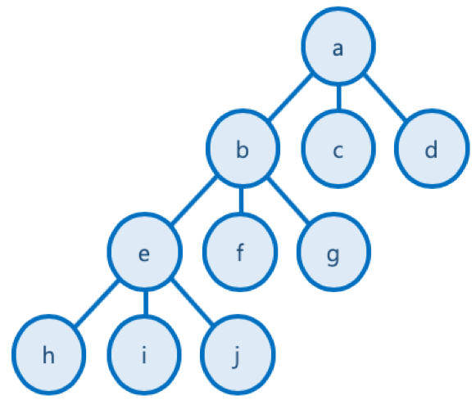
백 트래킹 (backtracking) 이란?
상태 공간 트리 (State Space Tree)
상태 공간 트리 (State Space Tree)

Slide 6
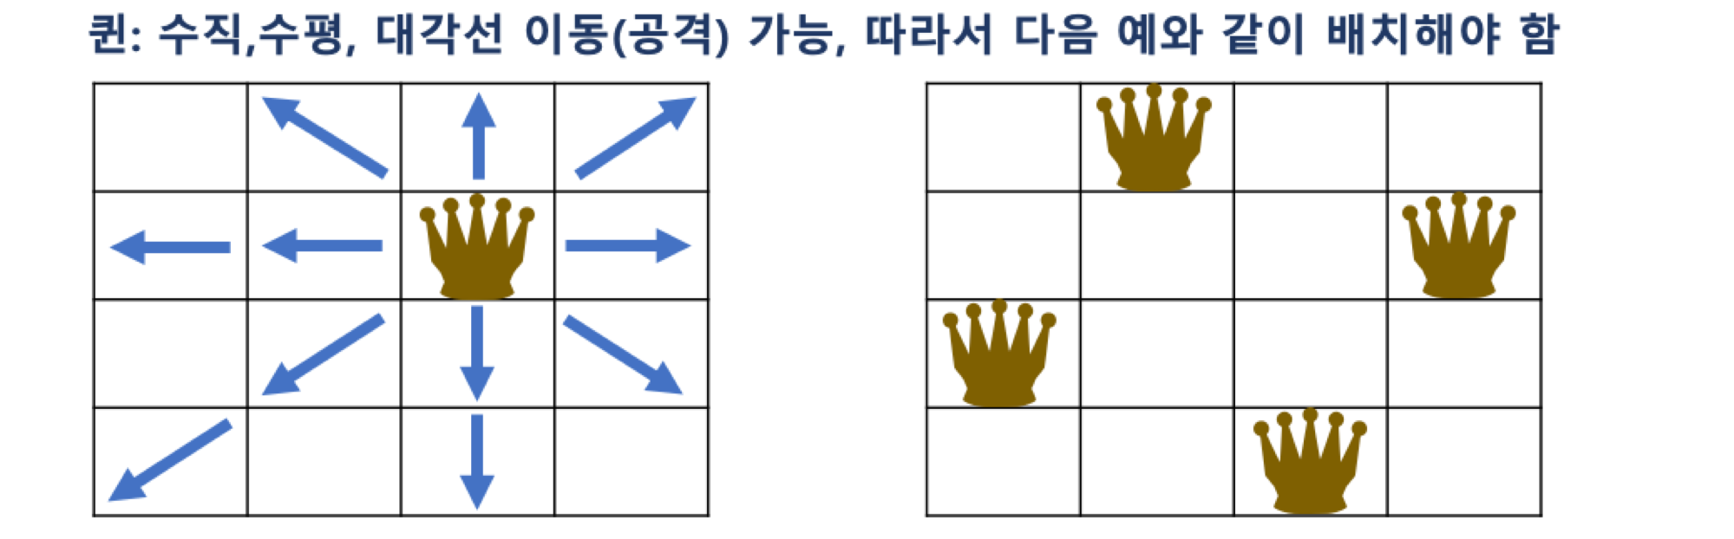
백 트래킹 (backtracking) 이란?
N Queen 문제 이해
대표적인 백트래킹 문제
NxN 크기의 체스판에 N개의 퀸을 서로 공격할 수 없도록 배치하는 문제
퀸은 다음과 같이 이동할 수 있으므로, 배치된 퀸 간에 공격할 수 없는 위치로 배치해야 함

Slide 7
백 트래킹 (backtracking) 이란?
N Queen 문제 이해
Pruning (가지치기) for N Queen 문제
한 행에는 하나의 퀸 밖에 위치할 수 없음 (퀸은 수평 이동이 가능하므로)
맨 위에 있는 행부터 퀸을 배치하고, 다음 행에 해당 퀸이 이동할 수 없는 위치를 찾아 퀸을 배치
만약 앞선 행에 배치한 퀸으로 인해, 다음 행에 해당 퀸들이 이동할 수 없는 위치가 없을 경우에는, 더 이상 퀸을 배치하지 않고, 이전 행의 퀸의 배치를 바꿈
즉, 맨 위의 행부터 전체 행까지 퀸의 배치가 가능한 경우의 수를 상태 공간 트리 형태로 만든 후, 각 경우를 맨 위의 행부터 DFS 방식으로 접근, 해당 경우가 진행이 어려울 경우, 더 이상 진행하지 않고, 다른 경우를 체크하는 방식

Slide 8
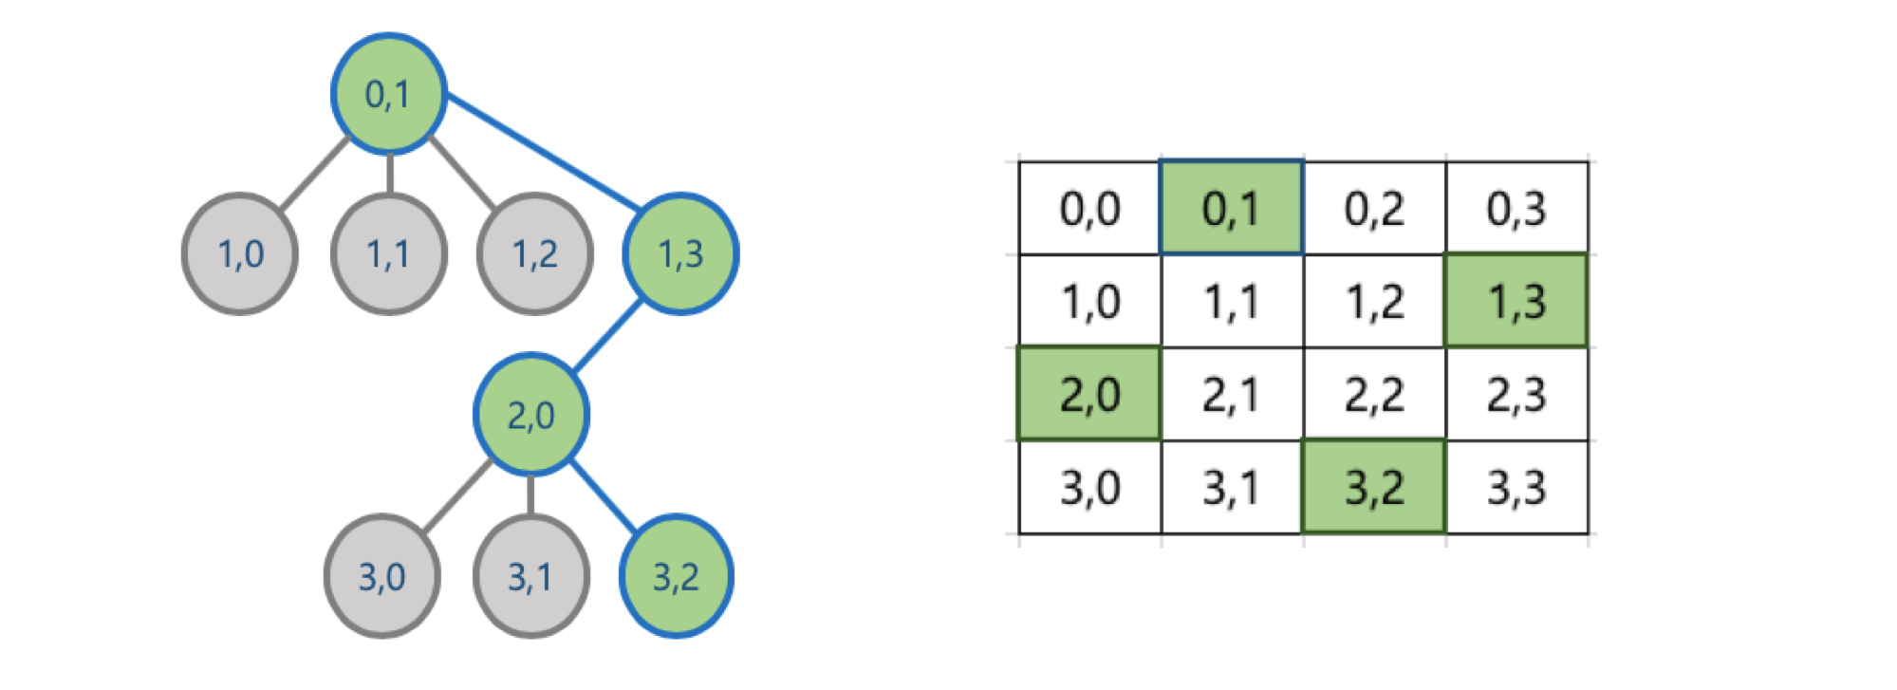
백 트래킹 (backtracking) 이란?
N Queen 문제 이해

Slide 9
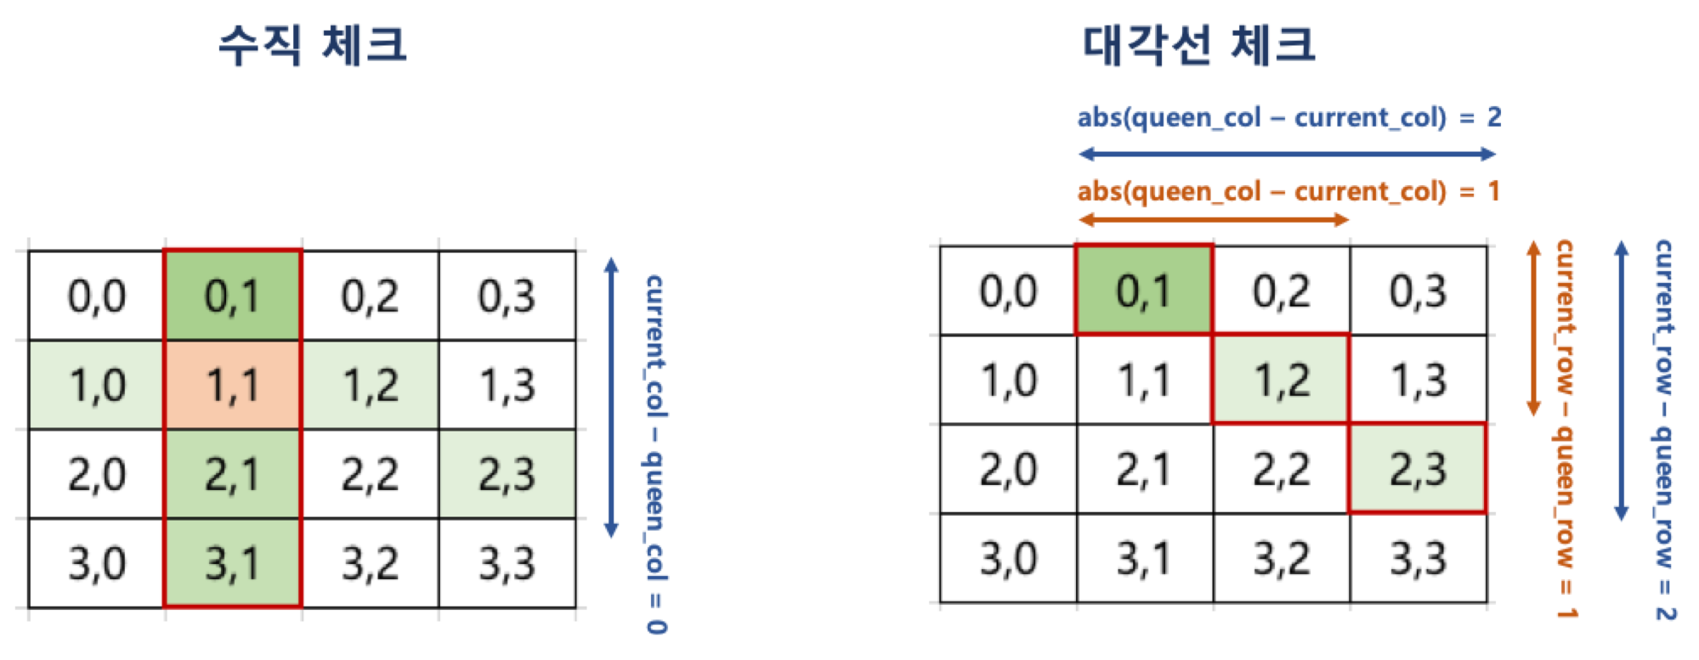
백 트래킹 (backtracking) 이란?
Promising for N Queen 문제
해당 루트가 조건에 맞는지를 검사하는 기법을 활용하여,
현재까지 앞선 행에서 배치한 퀸이 이동할 수 없는 위치가 있는지를 다음과 같은 조건으로 확인
한 행에 하나의 퀸만 배치 가능하므로 수평 체크는 별도로 필요하지 않음

